Slide 1
Registro de marco
SlicerIGT Série de tutoriais

Slide 2
Registro de marco
Calcula a transformação entre pares de pontos
Pontos = marcos = fiduciais
A computação é rápida, não iterativa e com resultado ideal
Sensível a valores discrepantes!
vtkLandmarkTransform baseado em [Horn 1987]
Y
Y
Referência
X
Ras
X
Z
Z
ReferenceToRas

Slide 3
Tipo de transformação de resultado
Rígido
Tradução + Rotação
Comumente usado, porque os objetos não mudam de tamanho
Semelhança
Tradução + Rotação + Dimensionamento
Usado ao alterar unidades, por ex. pixels para milímetros
Deformação
Splines, etc
Usado para modelar deformações de tecidos moles

Slide 4
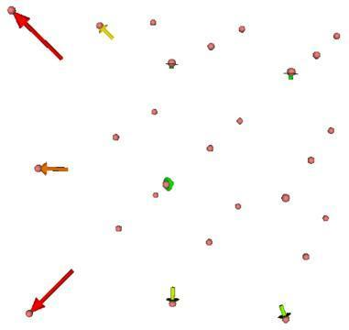
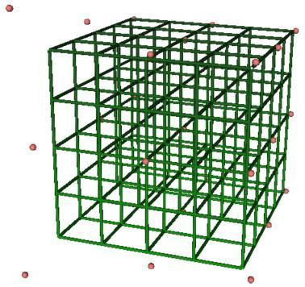
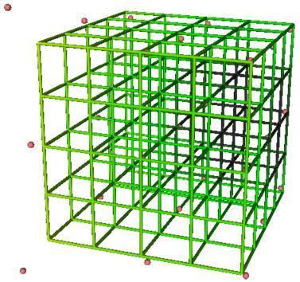
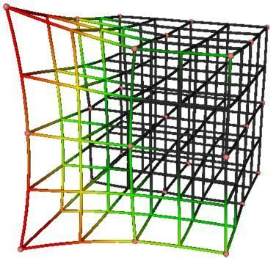
Deslocamento fiducial:
Rígido
Semelhança
Deformação
RMSE = 4,8
RMSE = 4,2
RMSE = 0,0

Slide 5
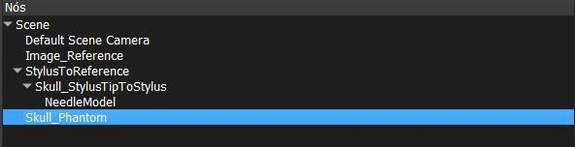
Carregar dados de exemplo
Carregue a cena: SlicerIGT-Data/Skull_GroundTruthLandmarks.mrb
Carregue transformação adicional: SlicerIGT-Data/Skull_StylusTipToStylus.h5
Crie um modelo de agulha
Configure a hierarquia de transformação da caneta no módulo Dados:

Slide 6
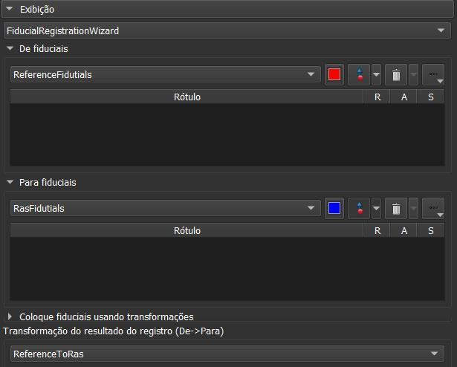
Crie nós de entrada e saída
Selecione o módulo IGT / Assistente de registro fiducial
Crie os fiduciais De e nomeie a lista "Fiduciais de Referência"
Crie os fiduciais Para e nomeie a lista "RasFiducials"
Crie a transformação de resultado como "ReferenceToRas"

Slide 7
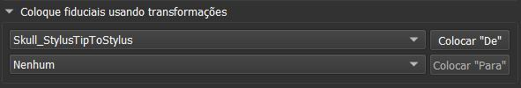
Configure a caneta como entrada
Expanda o grupo Colocar fiduciais usando transformações
Selecione Skull_StylusTipToStylus para colocar os fiduciários De
Ao pressionar os botões 'Colocar De' ou 'Colocar Para', os fiduciais são criados na origem (0,0,0) do primeiro sistema de coordenadas De da transformação selecionada, transformado pela hierarquia de transformação.
Veja a explicação no próximo slide

Slide 8


Y
Y
Caneta
StylusToReference
Y
Ponta da caneta
X
Z
X
Referência
Z
StylusTipToStylus
X
Z
adiciona este ponto deste sistema de coordenadas a esta lista
por causa dessa seleção e dessa hierarquia de transformação

Slide 9
Preencha as listas 'De' e 'Para'
Selecione o nó SequenceBrowser na barra de ferramentas Sequência
Arraste o controle deslizante de tempo para os pontos onde você vê a caneta colocada nos pontos de referência do crânio no vídeo
Gire a vista 3D para ver o mesmo ponto de referência no modelo de superfície
Pressione o botão 'Colocar De' para adicionar um fiduciário De
Pressione o botão seletor de fiduciário na lista Para e clique no modelo de superfície para colocar um fiduciário Para
Veja o próximo slide para ilustração

Slide 10
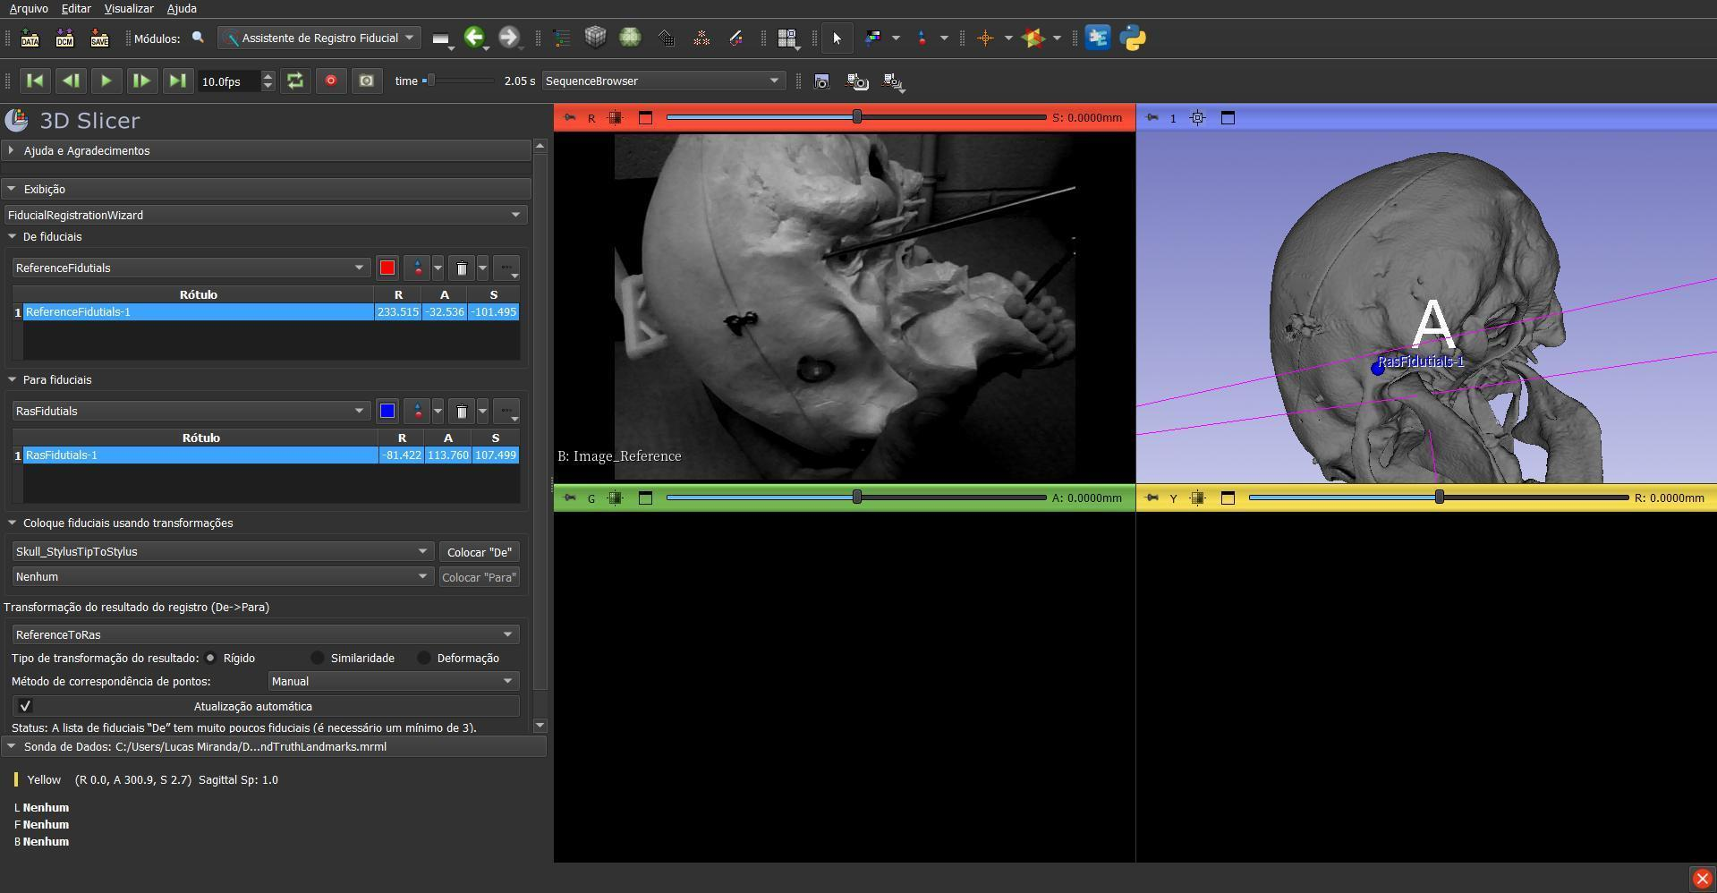
Adicionando o primeiro par de pontos
1.
4.
3.
2.

Slide 11
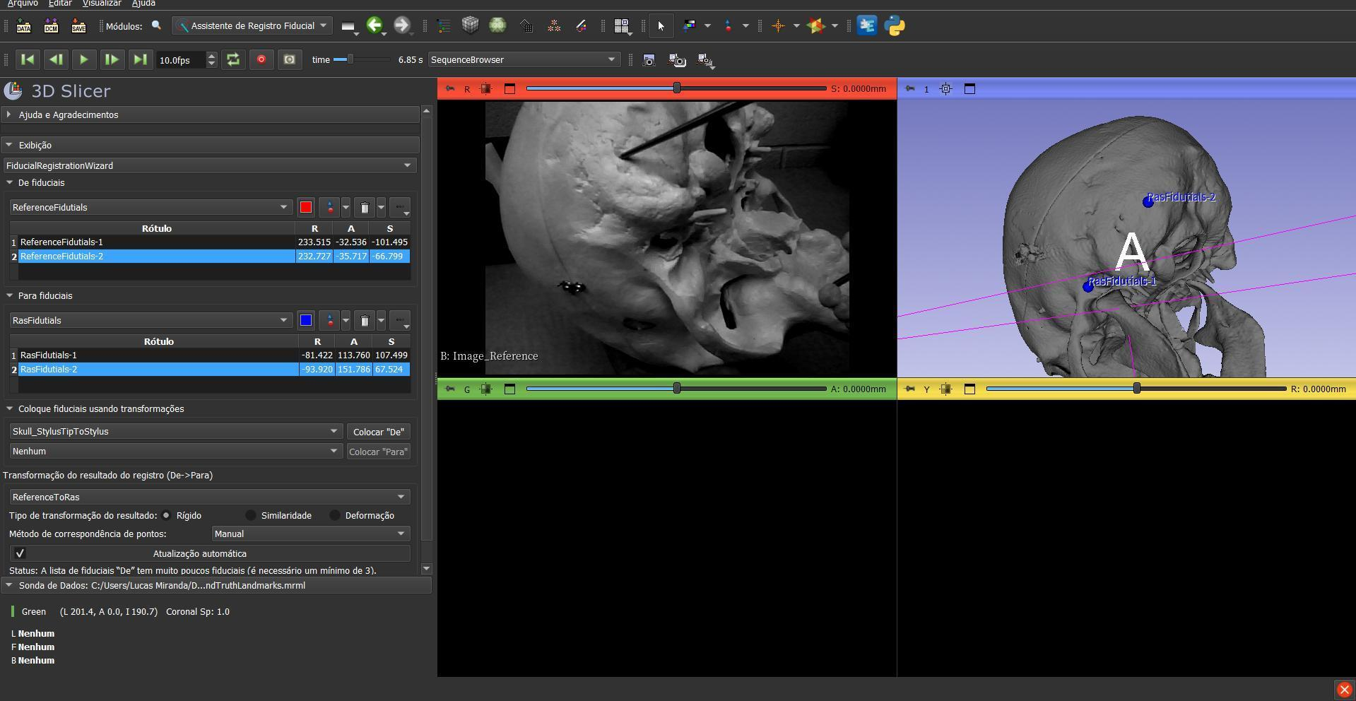
Adicionando o segundo par de pontos
1.
4.
3.
2.

Slide 12
E assim por diante para muitos pares de pontos...
... mas quantos?
São necessários pelo menos 3 pares de pontos para registro
Mais pontos provavelmente aumentarão a precisão E aumentarão ligeiramente o RMSE (raiz quadrada média do erro)
A precisão aumentará porque erros aleatórios se cancelam
O RMSE aumentará devido a menos overfitting
O RMSE é uma mistura desconhecida de precisão e exatidão!

Slide 13
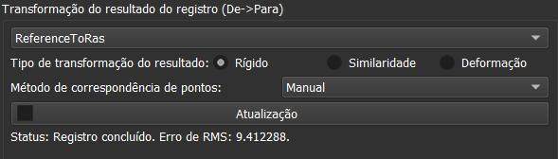
Quando todos os pares de pontos são adicionados
É uma boa ideia mudar de Atualização automática para Atualização manual para evitar erros ao mover acidentalmente referências posteriormente na cena
Salve a transformação ReferenceToRas, ou salve a cena inteira, caso queira conferir o resultado mais tarde

